Slide 1
Проектирование мобильных приложений
Android: Введение
Кузнецов
Андрей Николаевич
Санкт-Петербургский Государственный
Политехнический Университет

Slide 2
Орг. Вопросы
Лекции (=> экзамен с оценкой)
  Форма экзамена пока не определена
Лабораторные работы (8 шт.)
  3 лучших студента в каждой теме освобождаются от этой темы на экзамене
Курсовой проект (оценка)
Общение — приветствуется. Списывать нельзя!
  Telegram?, WhatsApp?, VK?

Slide 3

Краткое понятие ЛР
У ЛР есть
  Цели (“научиться вешать полку на стену”)
  Задачи (приклеить, прибить, прикрутить)
  Ход работы (сначала закрутим гвоздь, ...)
  Выводы (чтобы полку закрепить надёжно, гвоздь нужно забивать, саморез закручивать, а перед поклейкой поверхность необходимо обезжирить. Полки прошли испытание под нагрузкой, цели и задачи — выполнены)
https://github.com/andrei-kuznetsov/android-lectures/tree/master/labs
https://github.com/andrei-kuznetsov/android-lectures/tree/master/labs

Slide 4

“Оно работает” – не аргумент!

Slide 5
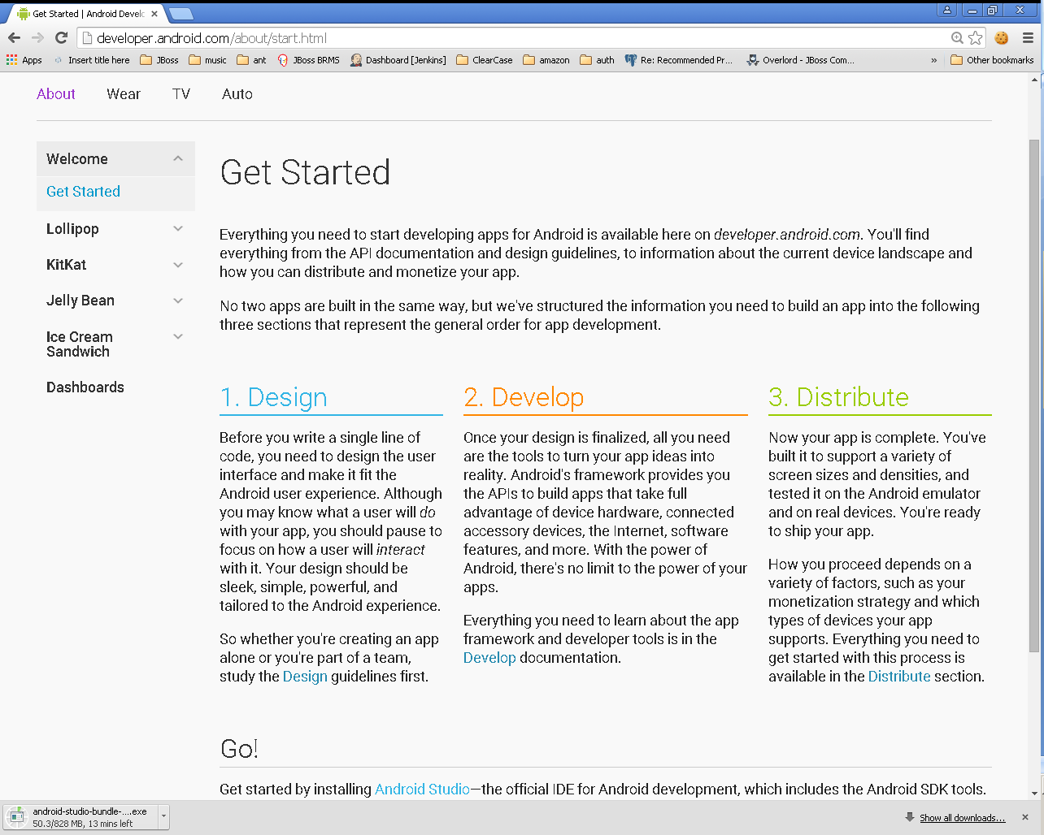

Slide 6
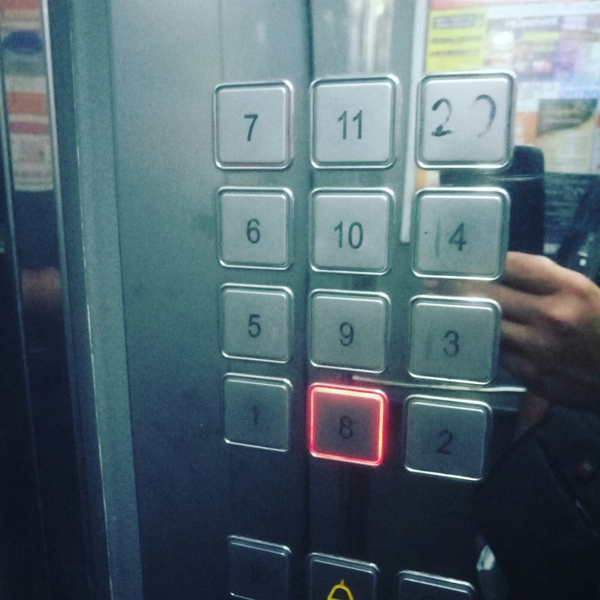

Slide 7


Slide 9
Инструментарий Разработчика
(IntelliJ)
Android Studio
  http://developer.android.com/sdk/index.html
IntelliJ Idea (Bundled Android Plugin)
Android SDK
  http://developer.android.com/sdk/index.html
Kotlin & Java

Slide 10
Новый проект
Демонстрация

Slide 11
ВОПРОС
Зачем вообще нужна ОС на (мобильном) устройстве?

Slide 12
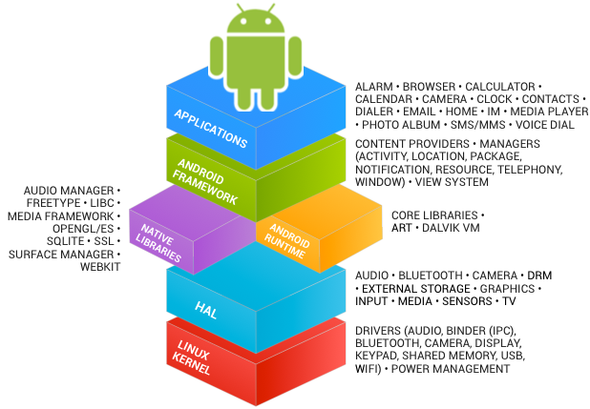
Архитектура ОС Android
See https://source.android.com/source/index.html

Slide 13
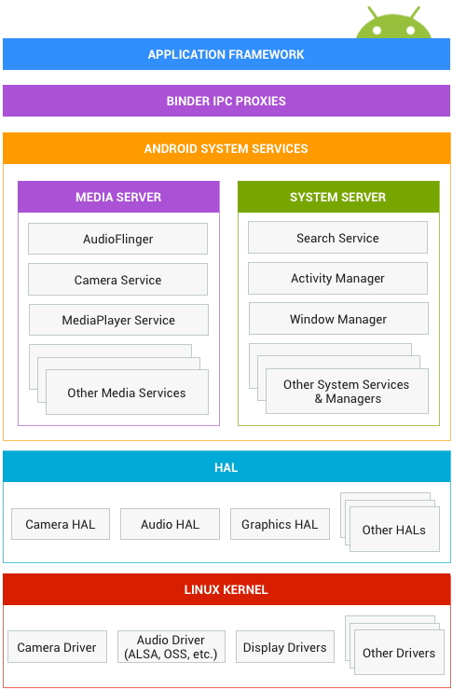
https://source.android.com/devices/architecture

Slide 14
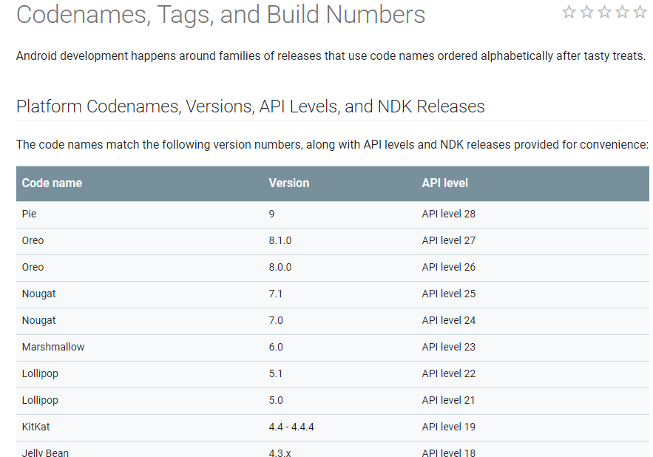
Имена релизов и версии API
See https://source.android.com/source/build-numbers.html

Slide 15
Версия API в архитектуре Android
API Level
See https://source.android.com/source/index.html

Slide 16
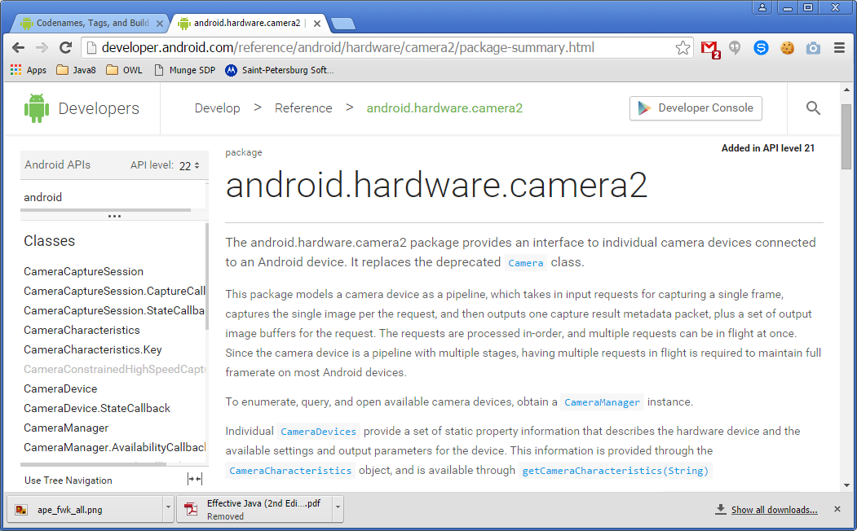
Значимость версии API для разработчика

Slide 17
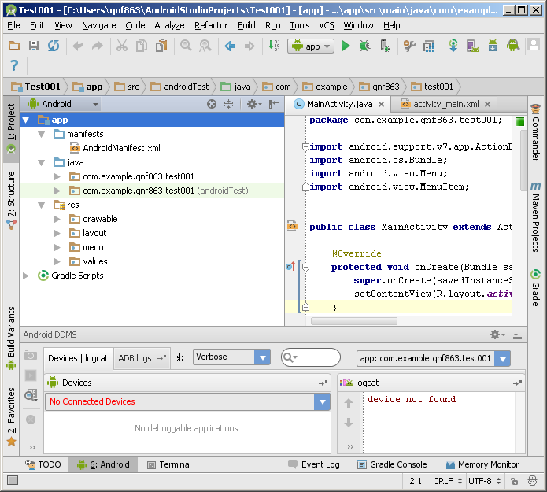
Структура проекта Android

Slide 18
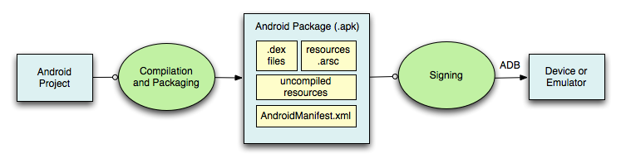
Компиляция Проекта (1)

Slide 19
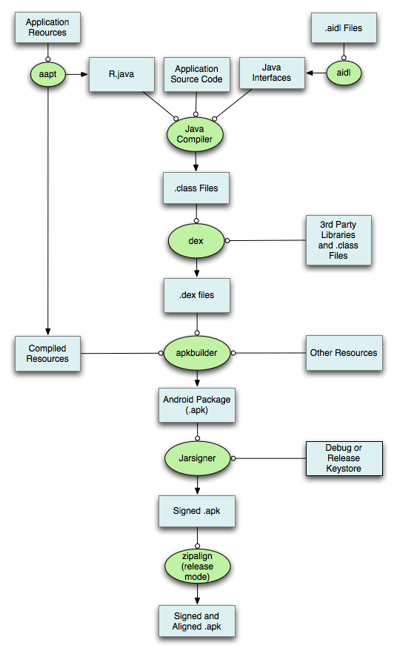
Компиляция Проекта (2)

Slide 21
Android SDK (1)
Информация больше не доступна по URL: http://developer.android.com/sdk/exploring.html
Build Tools (<sdk>/build-tools/<ver>/)
  aapt, aidl, apksigner, d8/dx, ...
SDK Tools (<sdk>/tools/)
  emulator
SDK Platform-tools (<sdk>/platform-tools/)
  adb, fastboot

Slide 22
Android SDK (2)
Информация больше не доступна по URL: http://developer.android.com/sdk/exploring.html
SDK Platform (<sdk>/platforms/<android-version>/)
  Одна SDK платформа для каждой версии Android.
System Images (<sdk>/platforms/<android-version>/)
Sources for Android SDK (<sdk>/sources/)

Slide 23
Android SDK Tools
http://developer.android.com/tools/help/index.html
Android (tools/android)
  Позволяет управлять виртуальными устройствами (AVD), пректами и установленными компонентами SDK.
Device Monitor (tools/monitor)
  Инструмент для отладки и анализа приложений во время исполнения на устройстве или эмуляторе.
Android Emulator (tools/emulator)
Monkey
  Генератор псевдо-случайной последовательности действий пользователя для целей тестирования.
Monkeyrunner
  Предоставляет API для упраления устройством или эмулятором для целей тестирования.
И многое другое ...

Slide 24
Android SDK Platform/Build Tools
http://developer.android.com/tools/help/index.html
Android Debug Bridge (adb).
  Позволяет управлять устройством или эмулятором
  Позволяет инсталировать Android application (.apk) файлы на устройство.
Build tools (обычно вызываются средой разработки):
  aidl, aapt, dexdump и dx

Slide 25
Вопрос
Как запустить java приложение?

Slide 26
Структура Android приложения
http://developer.android.com/guide/index.html
Приложение предоставляет несколько точек входа
  Android приложение – это совокупность компонентов, которые могут запускаться операционной системой независимо друг от друга.

Slide 27
AndroidManifest.xml
Как Android узнает о компонентах приложения или

Slide 28
The AndroidManifest.xml File (1)
Уникальный идентификатор приложения
  А также: название приложения, иконка приложения и т.п.
Объявлены компоненты приложения
  activities, services, broadcast receivers, and content providers

Slide 29
The AndroidManifest.xml File (2)
Привелегии, которыми обладает приложение
  Для доступа к защищенным API
Привелегии, которыми должны обладать другие приложения для доступа к этому приложению

Slide 30
The AndroidManifest.xml File (3)
Декларируются Instrumentation классы
  Профилирование, юнит-тестирование и т.п.
Минимальный уровень API
Минимальная конфигурация системы
Динамические библиотеки

Slide 31
AndroidManifest.xml
<?xml version="1.0" encoding="utf-8"?>
<manifest>
<uses-permission />
<permission />
<permission-tree />
<permission-group />
<instrumentation />
<uses-sdk />
<uses-configuration />
<uses-feature />
<supports-screens />
<compatible-screens />
<supports-gl-texture />
<application>
<activity>
<intent-filter>
<action />
<category />
<data />
</intent-filter>
<meta-data />
</activity>
<activity-alias>
<intent-filter> . . . </intent-filter>
<meta-data />
</activity-alias>
<service>
<intent-filter> . . . </intent-filter>
<meta-data/>
</service>
<receiver>
<intent-filter> . . . </intent-filter>
<meta-data />
</receiver>
<provider>
<grant-uri-permission />
<meta-data />
<path-permission />
</provider>
<uses-library />
</application>
</manifest>

Slide 32
AndroidManifest.xml
<?xml version="1.0" encoding="utf-8"?>
<manifest>
<uses-permission />
<permission />
<permission-tree />
<permission-group />
<instrumentation />
<uses-sdk />
<uses-configuration />
<uses-feature />
<supports-screens />
<compatible-screens />
<supports-gl-texture />
<application>
<activity>
<intent-filter>
<action />
<category />
<data />
</intent-filter>
<meta-data />
</activity>
<activity-alias>
<intent-filter> . . . </intent-filter>
<meta-data />
</activity-alias>
<service>
<intent-filter> . . . </intent-filter>
<meta-data/>
</service>
<receiver>
<intent-filter> . . . </intent-filter>
<meta-data />
</receiver>
<provider>
<grant-uri-permission />
<meta-data />
<path-permission />
</provider>
<uses-library />
</application>
</manifest>

Slide 33
AndroidManifest.xml
<manifest>
<uses-permission />
<uses-sdk />
<uses-configuration />
<uses-feature />
<application>
<activity>
<intent-filter>
<action />
<category />
<data />
</intent-filter>
<meta-data />
</activity>
<service>
<intent-filter> . . . </intent-filter>
<meta-data/>
</service>
<receiver>
<intent-filter> . . . </intent-filter>
<meta-data />
</receiver>
<provider>
<grant-uri-permission />
<meta-data />
<path-permission />
</provider>
</application>
</manifest>

Slide 34
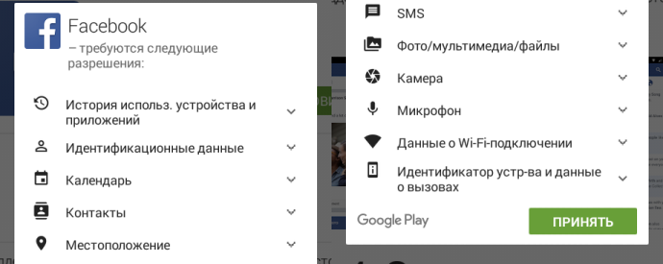
AndroidManifest.xml
<manifest>
<uses-permission />
<uses-sdk />
<uses-configuration />
<uses-feature />
<application>
<activity>
<intent-filter>
<action />
<category />
<data />
</intent-filter>
<meta-data />
</activity>
<service>
<intent-filter> . . . </intent-filter>
<meta-data/>
</service>
<receiver>
<intent-filter> . . . </intent-filter>
<meta-data />
</receiver>
<provider>
<grant-uri-permission />
<meta-data />
<path-permission />
</provider>
</application>
</manifest>

Slide 35
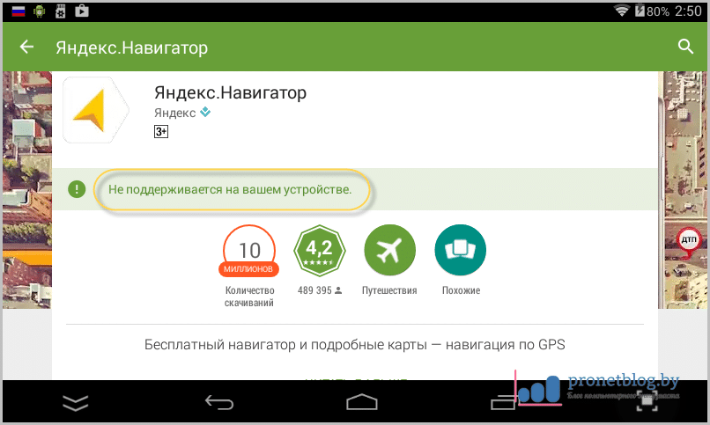
AndroidManifest.xml
<manifest>
<uses-permission />
<uses-sdk />
<uses-configuration />
<uses-feature />
<application>
<activity>
<intent-filter>
<action />
<category />
<data />
</intent-filter>
<meta-data />
</activity>
<service>
<intent-filter> . . . </intent-filter>
<meta-data/>
</service>
<receiver>
<intent-filter> . . . </intent-filter>
<meta-data />
</receiver>
<provider>
<grant-uri-permission />
<meta-data />
<path-permission />
</provider>
</application>
</manifest>

Slide 36
AndroidManifest.xml
Для самостоятельного ознакомления
  http://developer.android.com/guide/topics/manifest/manifest-intro.html

Slide 37
Программные компоненты Android
Activities
Services
Content Providers
Broadcast Receivers
Разработчику нужно унаследовать соответствующий базовый класс компонента

Slide 38
Activities
Class: android.app.Activity
“An activity is a single, focused thing that the user can do. ” - http://developer.android.com
Почти все activities взаимодействуют с пользователем, поэтому базовый класс Activity создает окно, в котором разработчик может отобразить UI.

Slide 39
Services
Class: android.app.Service
“Service is an application component representing either an application's desire to perform a longer-running operation while not interacting with the user or to supply functionality for other applications to use” - http://developer.android.com
В Android есть 2 типа сервисов:
  Unbound Services (aka Started Service)
    Однажды запущенный, сервис работает до тех пор, пока сам себя не остановит.
  Bound Services
    Сервис работает только пока работает запустивший его компонент. Обычно сервис обменивается данными с этим компонентом.

Slide 40
Content Providers
Class: android.content.ContentProvider
“Content providers are <…> providing content to applications.” - http://developer.android.com
Используются в случае, когда необходимо предоставлять доступ к одним и тем же данным разным приложениям.
  Если разделять даные не требуется, удобно воспользоваться встроенной поддержкой SQLiteDatabase.
Пример: приложение «контакты»

Slide 41
Broadcast Receivers
Class: android.content.BroadcastReceiver
“Broadcast receivers are <…> used to receive messages that are broadcasted by the Android system or other Android applications.” - http://developer.android.com
Примеры:
  Низкий заряд батареи
  Экран выключен
  Изменился временной пояс
  И т.п.

Slide 42
Список источников
http://developer.android.com
http://sources.android.com
https://www.udacity.com/course/developing-android-apps-with-kotlin--ud9012

Slide 43

ВОПРОСЫ
icc2013.android@gmail.com
https://github.com/andrei-kuznetsov/android-lectures

Slide 44
Support Library
(историческая справка)
«When developing apps that support multiple API versions, you may want a standard way to provide newer features on earlier versions of Android or gracefully fall back to equivalent functionality. Rather than building code to handle earlier versions of the platform, you can leverage these libraries to provide that compatibility layer.»
https://developer.android.com/topic/libraries/support-library/

Slide 45
Support Library (2)
(историческая справка)
Backward Compatibility for newer APIs
  Fragment для устройств <3.0
Convenience and Helper Classes
  RecyclerView (поддержка длинных списков)
Debugging and Utilities
  Дополнительные аннотации для Lint

Slide 46
Android Jetpack
(AndroidX)
https://developer.android.com/jetpack
Components:
  Foundation
    …
  Architecture
    …
  Behavior
    …
  UI
    …

